Slide 1
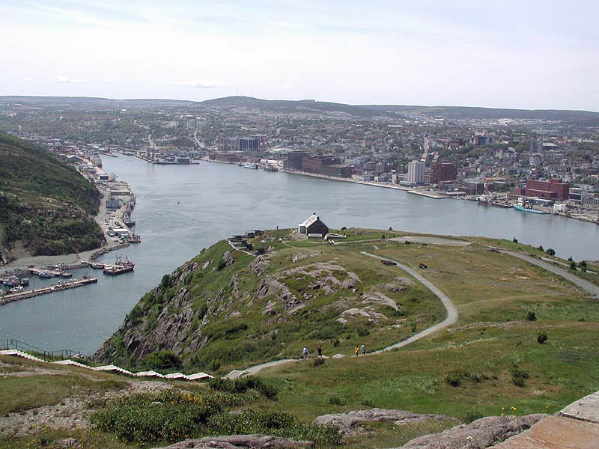
Le Canada
Signal Hill, St. John's, Terre-Neuve

Slide 2
La géographie du Canada est vaste et diversifiée. Occupant la plus grande partie de la portion nordique du continent nord-américain (précisément 41 %), le Canada occupe le deuxième rang mondial pour la superficie totale, après la Russie.
Le Canada couvre un immense territoire entre l'océan Pacifique, à l'ouest, et l'océan Atlantique, à l'est (d'où la devise du pays « D'un océan à l'autre »), avec les États-Unis au sud et au nord-ouest (Alaska), et l'océan Arctique au nord ; le Groenland est au nord-est. Au large de la côte sud de Terre-Neuve se trouve Saint-Pierre-et-Miquelon, une collectivité d'outre-mer française. Depuis 1925, le Canada revendique la région de l'Arctique entre les longitudes 60°O et 141°O jusqu'au pôle Nord ; toutefois, ces revendications ne sont pas universellement reconnues.

Slide 3
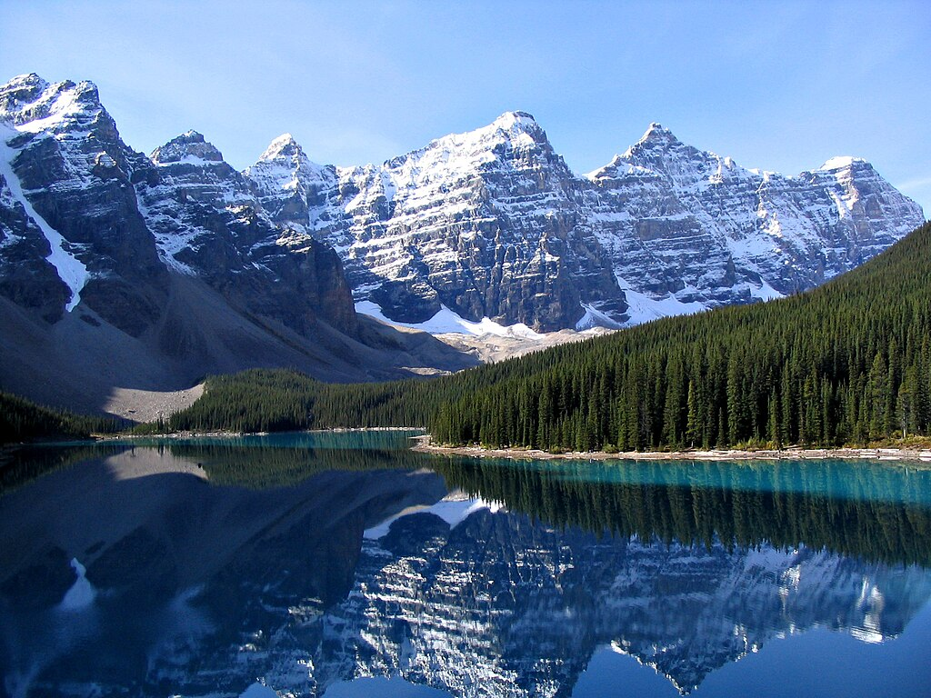
Lac Moraine, non loin de lac Louise, Alberta

Slide 4
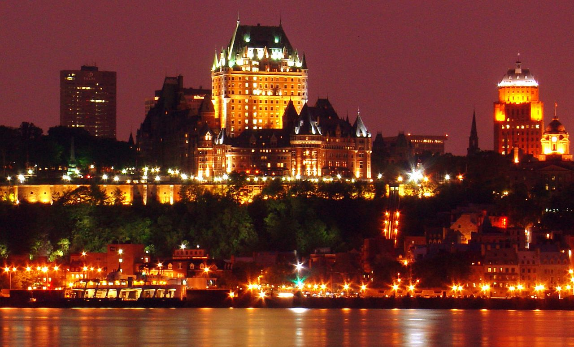
Ville de Québec, Québec

Slide 5
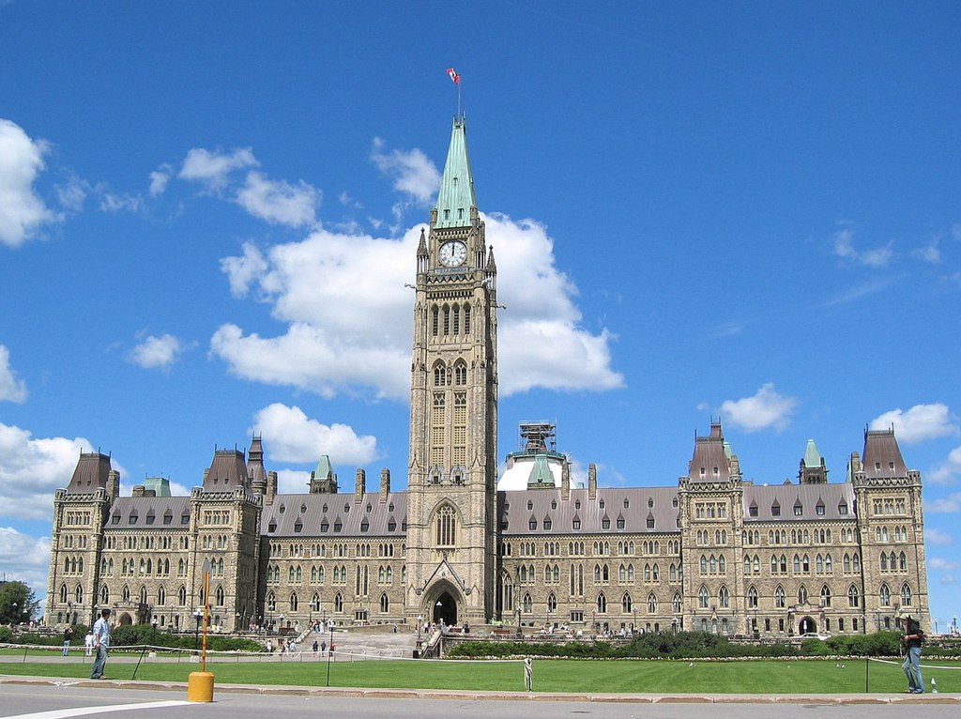
Parlement canadien à Ottawa, Ontario

Slide 6
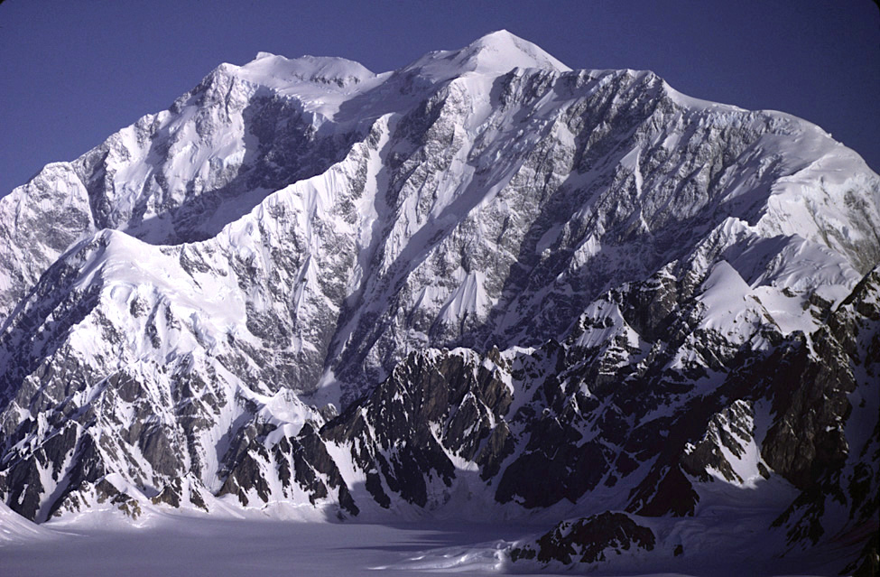
Mont Logan, Yukon

Slide 7
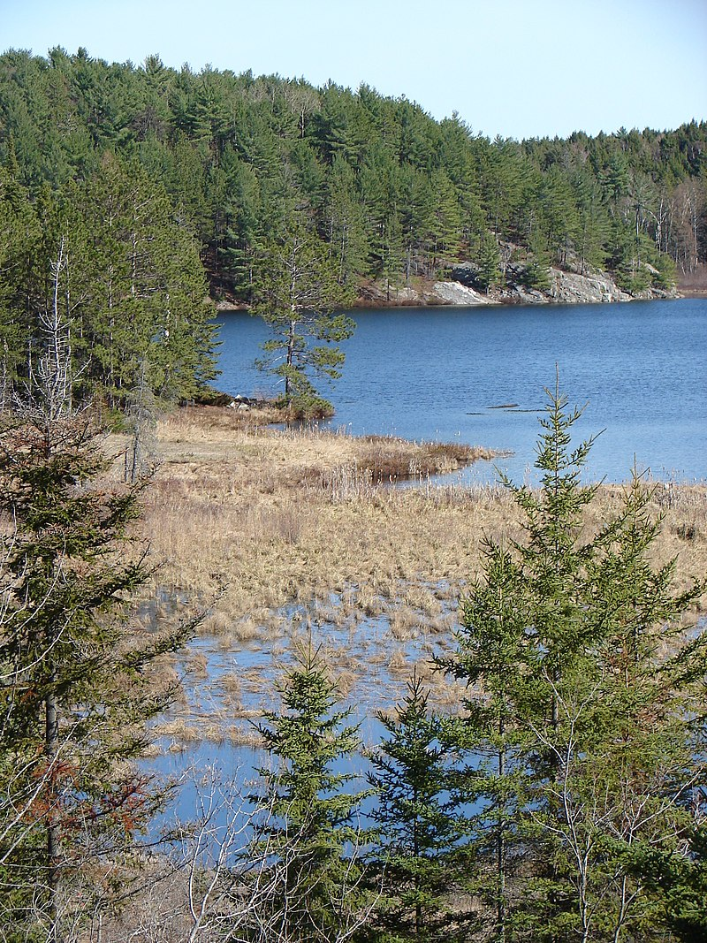
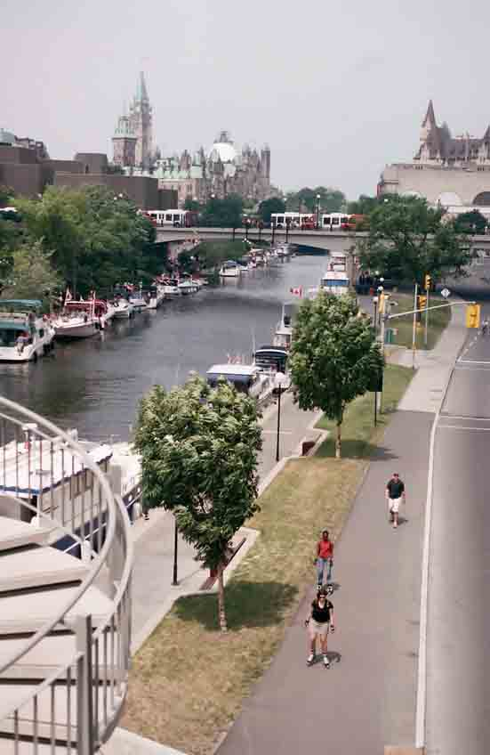
Canal Rideau
Paysage typique du bouclier canadien, Ontario

Slide 8
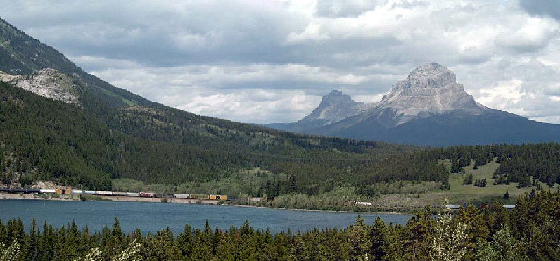
Montagnes Rocheuses canadiennes

Slide 9
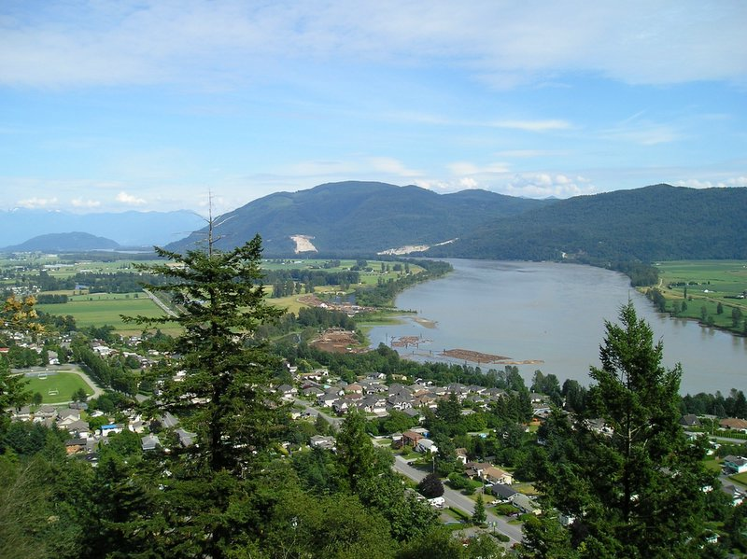
Le fleuve Fraser près de la ville de Mission
Notes:
Plus de détails
Le fleuve Fraser près de la ville de Mission

Slide 10
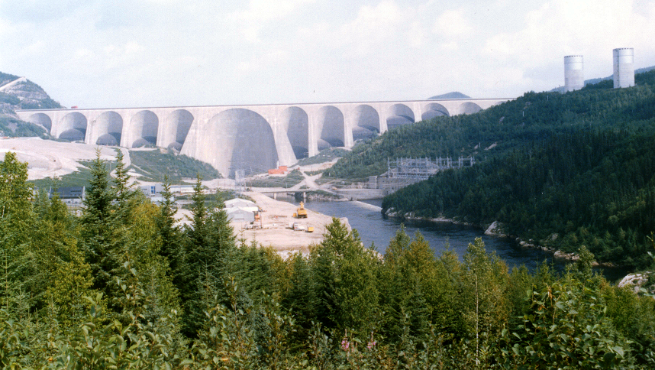
Barrage Daniel-Johnson sur la rivière Manicouagan, Québec

Slide 11
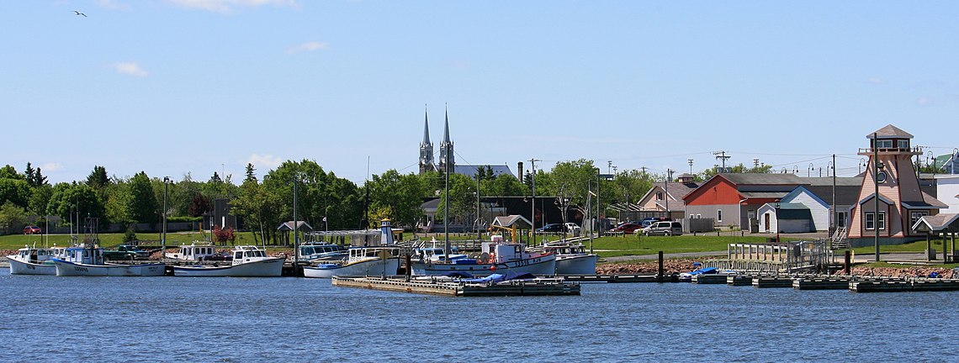

Slide 12
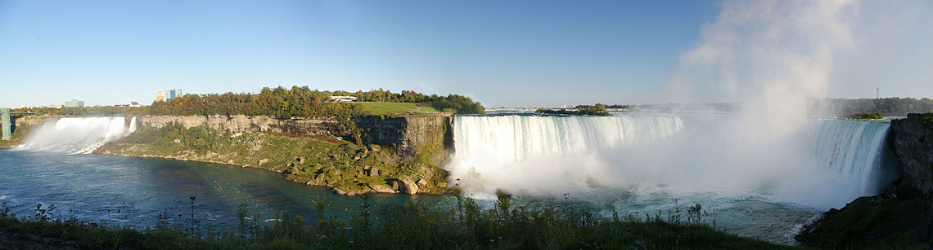
Vue panoramique des chutes du Niagara.

Slide 13
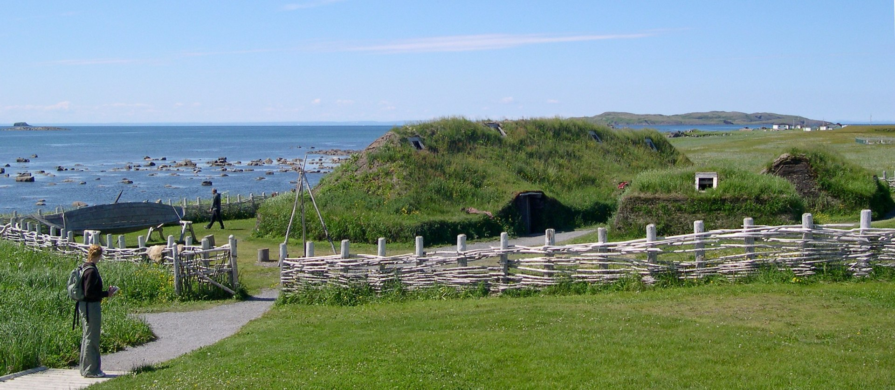
Site de l'Anse aux Meadows, reconstitution archéologique d'un habitat probablement viking au Canada.

Slide 14
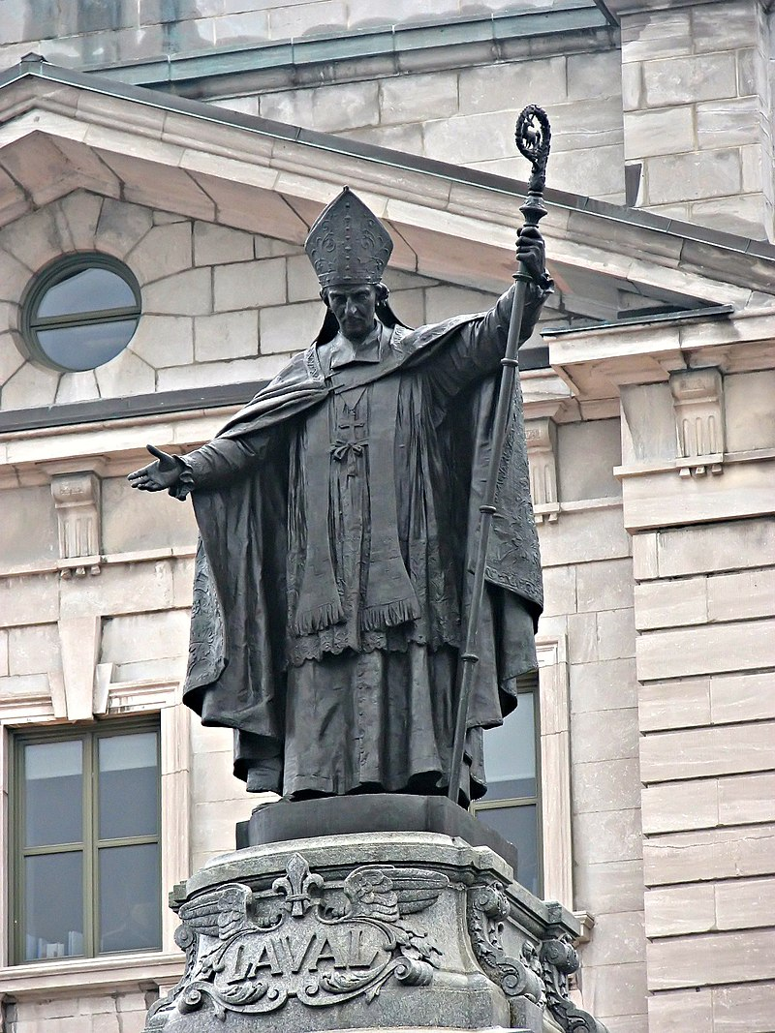
François de Laval.

Slide 15
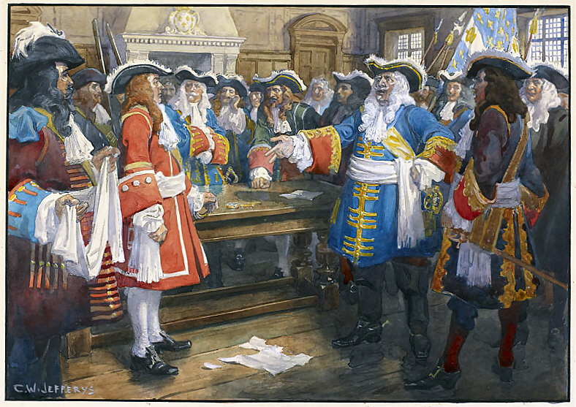
Le gouverneur Frontenac refusant de se rendre lors de la bataille de Québec.

Slide 16
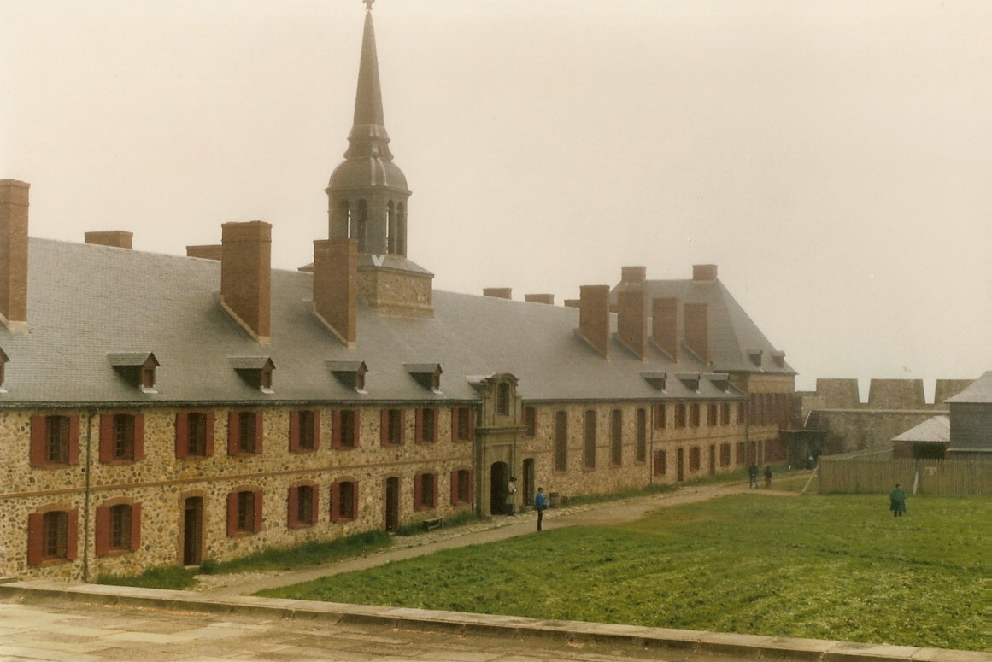
La Forteresse de Louisbourg, aujourd’hui intégrée à Parcs Canada.

Slide 17
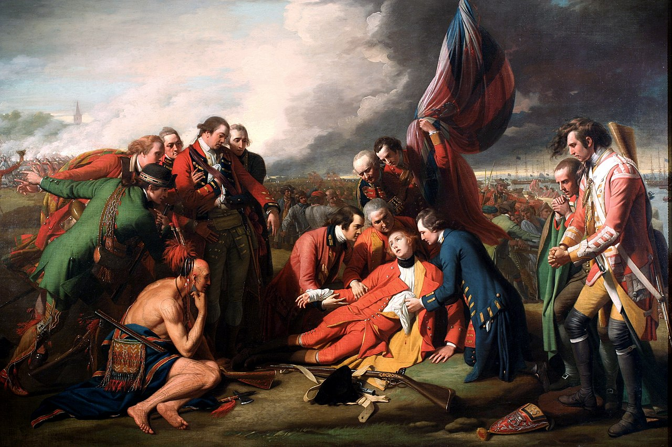
La Mort du général Wolfe, peint par Benjamin West, illustre la mort du général britannique Wolfe après sa victoire à la bataille des Plaines d'Abraham en 1759.

Slide 18
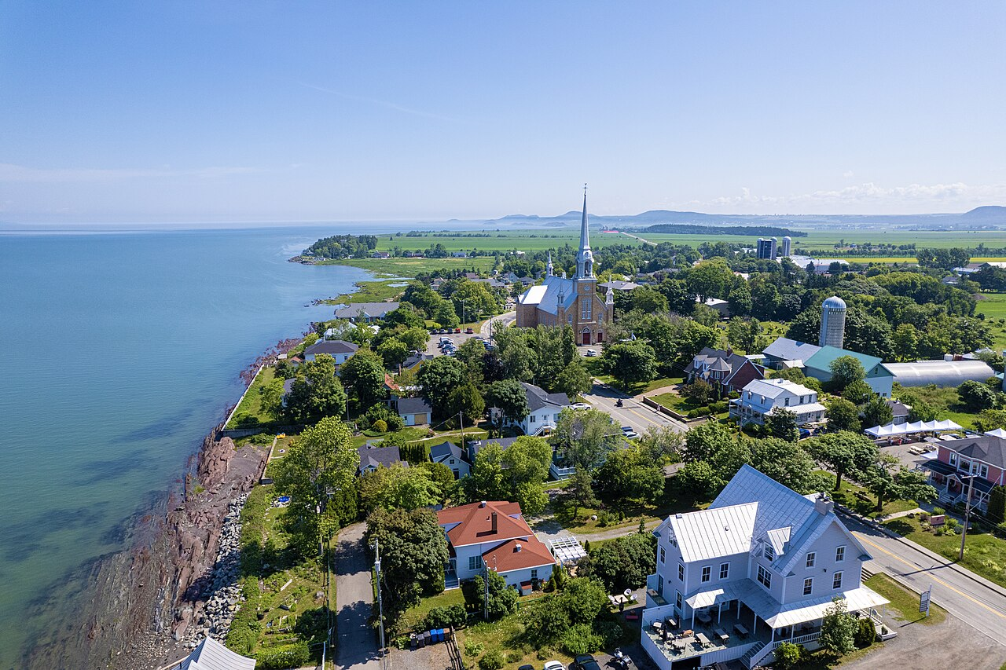
Vue aérienne de Kamouraska

Slide 19
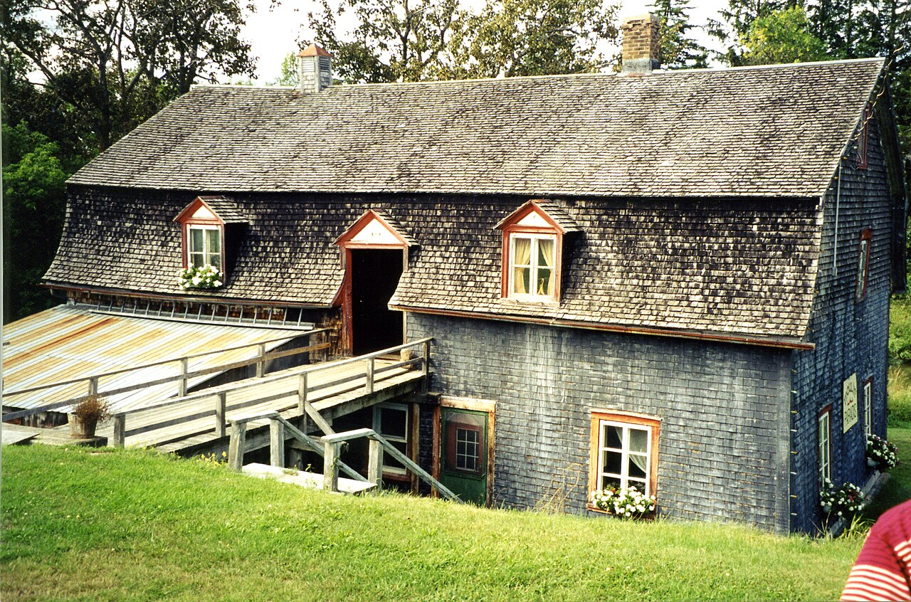
Le moulin Paradis construit en 1860

Slide 20
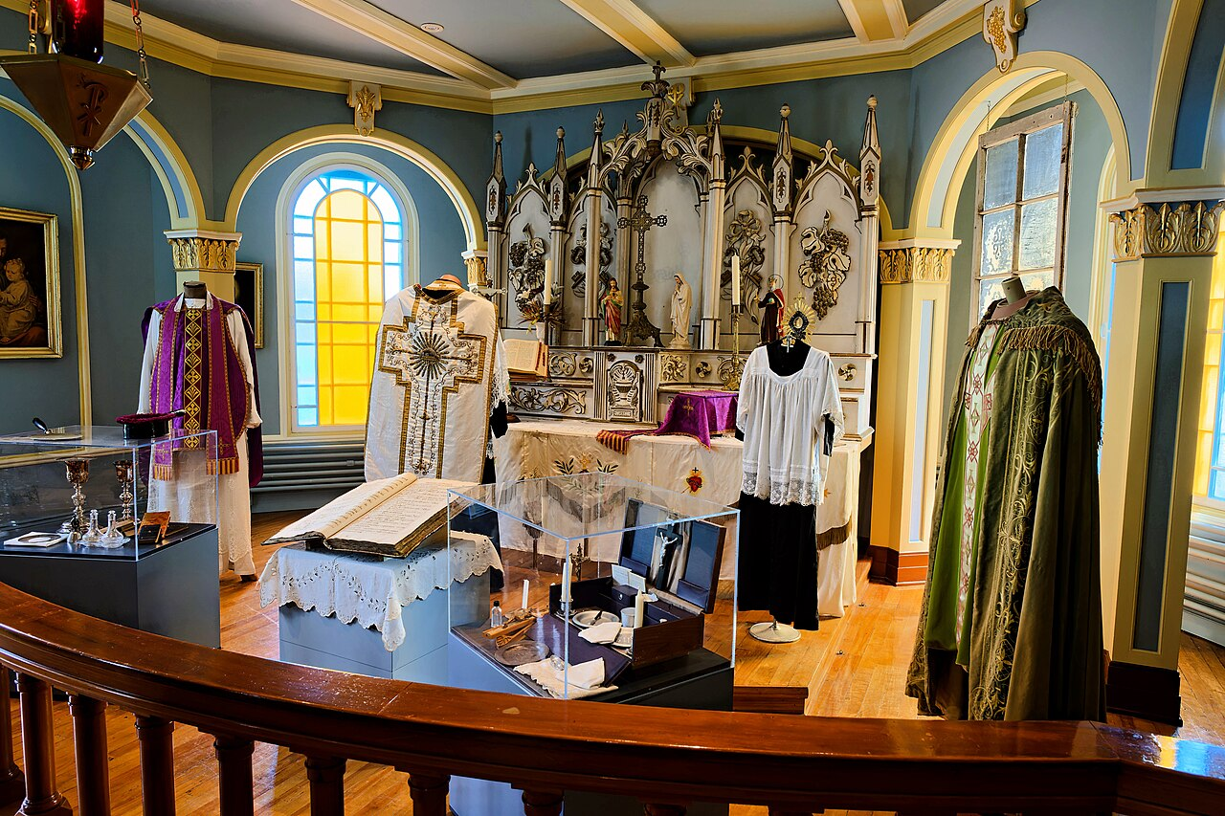
Musée régional de Kamouraska

Slide 21
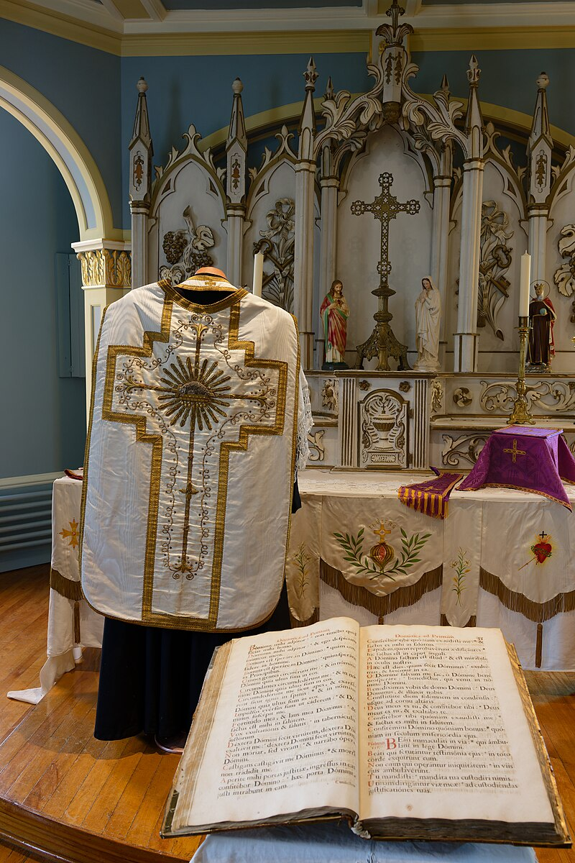
Musée régional de Kamouraska

Slide 22
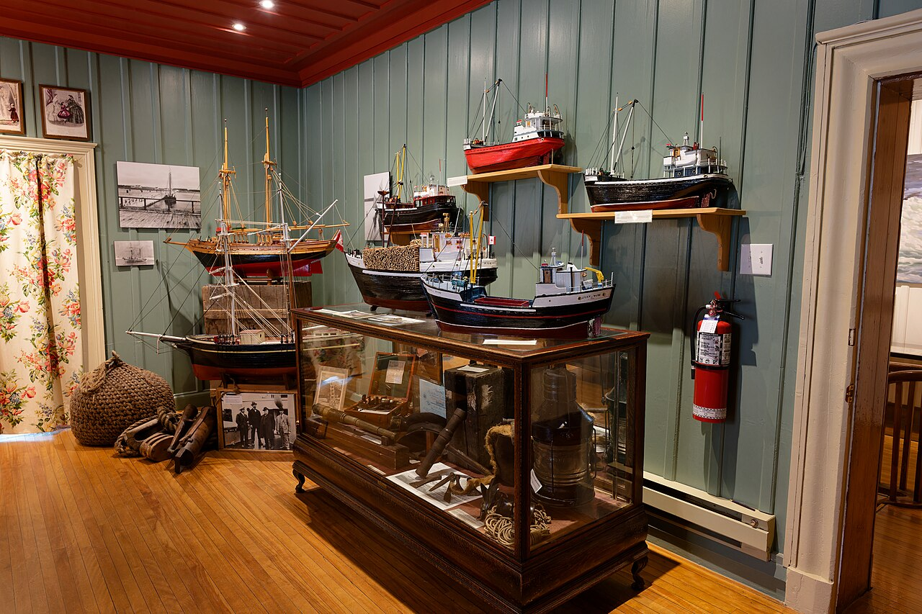
Maquettes de navires

Slide 23
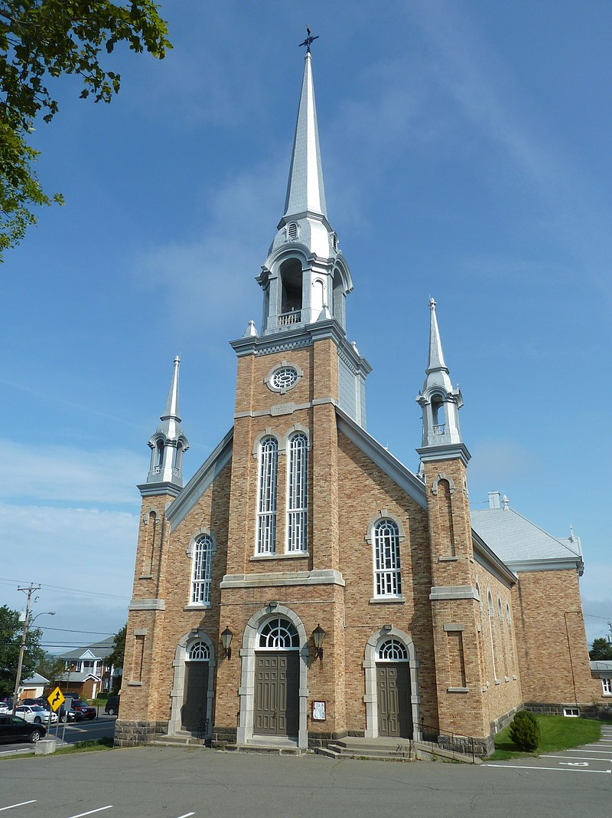
Église Saint-Louis de Kamouraska

Slide 24
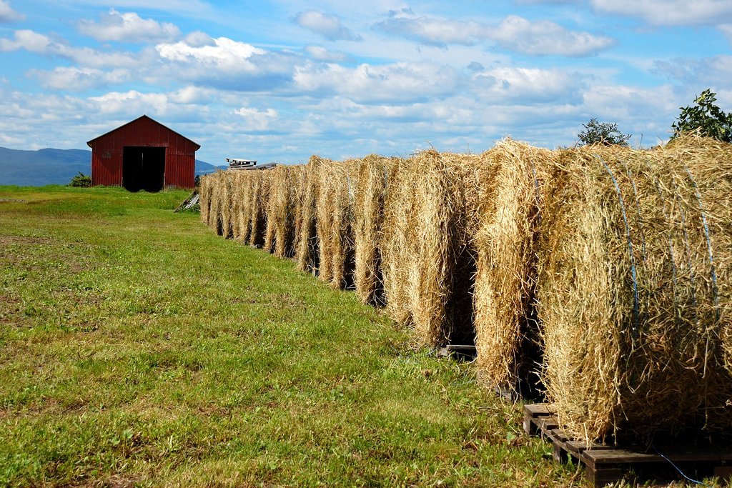
Ferme à Kamouraska

Slide 25
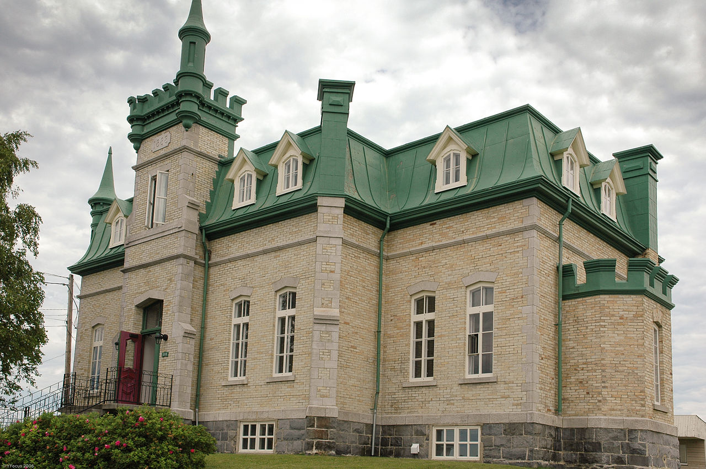
Ancien palais de justice de Kamouraska

Slide 26
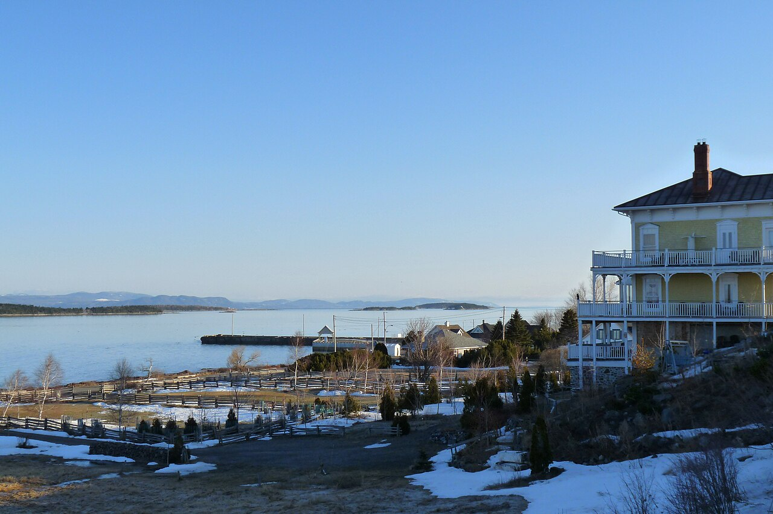
Vue du fleuve Saint-Laurent à la hauteur de Kamouraska

Slide 27
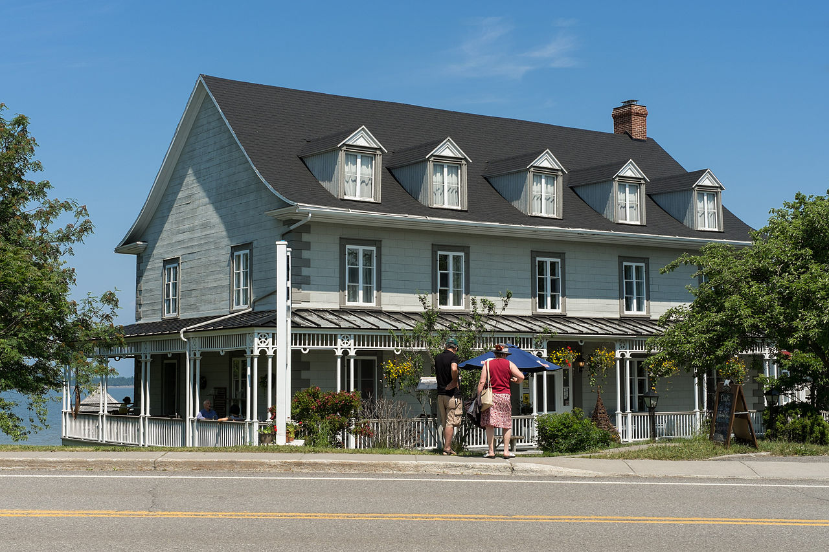
Presbytère de Kamouraska

Slide 28
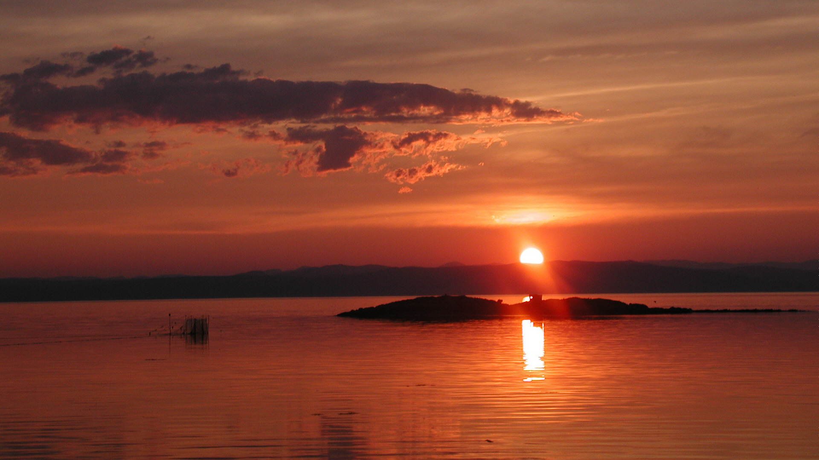
Coucher de soleil à Kamouraska

Slide 29
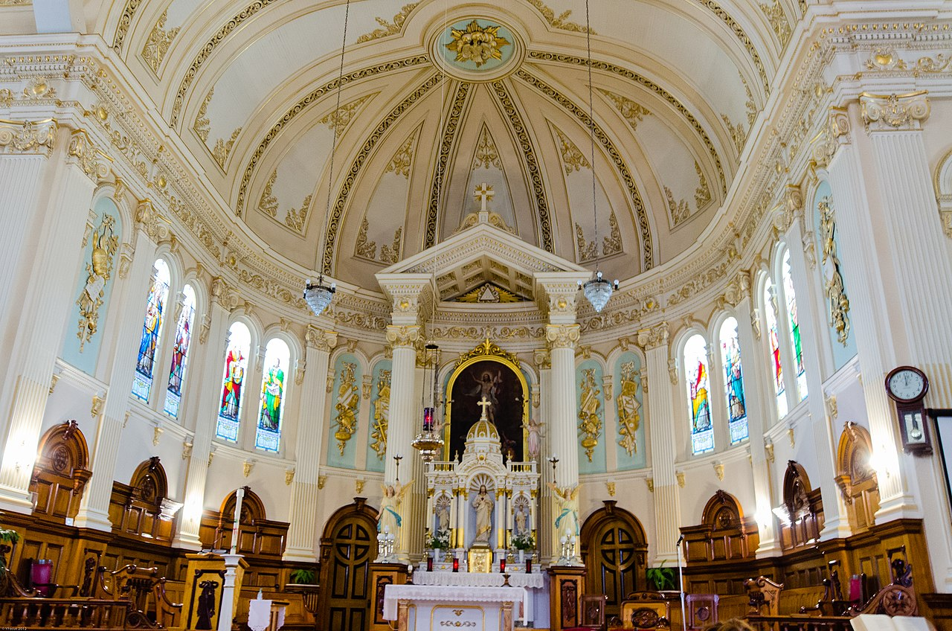
Intérieur de l'église Saint-Louis de Kamouraska

Slide 30
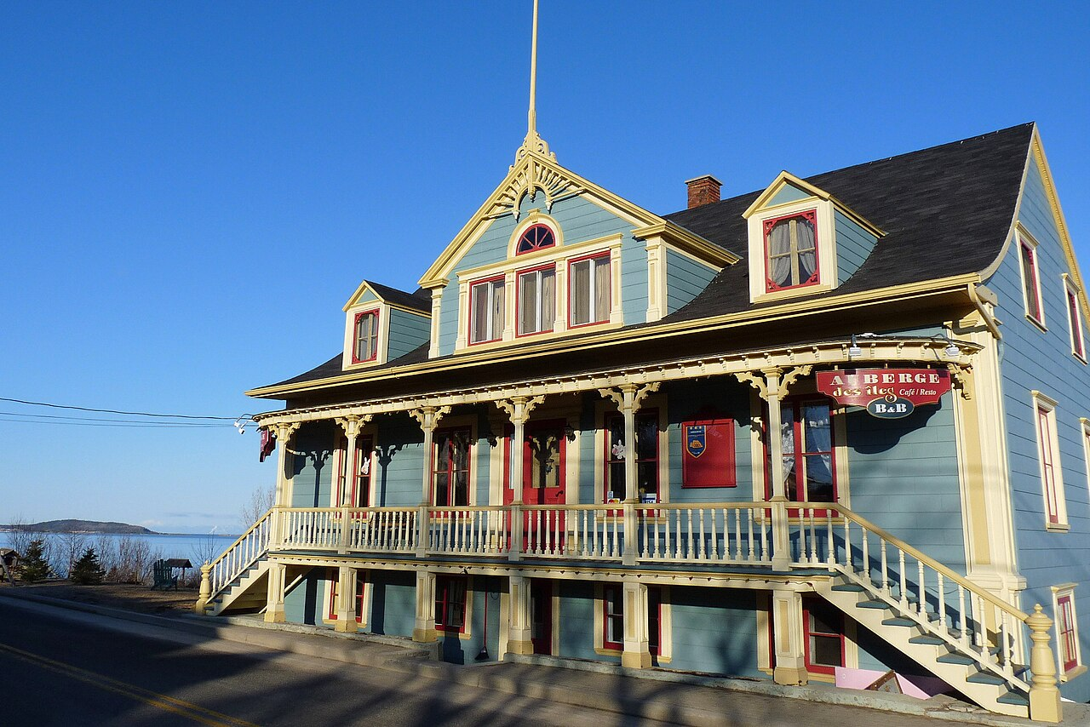
Lorient Vous A Présenté Le Canada
Les Images Et le son Du Net
Merci De Votre visite
L'auberge des Îles sur la route 132
Daniel

